Slide 1
第四章 组合逻辑电路
4.1 组合逻辑电路的分析
4.2 组合逻辑电路的设计
4.3 典型组合逻辑电路的设计
4.4 组合逻辑电路的险象

Slide 2
数字电路分为两大类
1、组合逻辑电路
任意时刻的输出仅仅取决于该时刻的输入组合，而与输入信号作用前电路的原状态无关(与过去的输入无关)。
2、时序逻辑电路
任意时刻的输出不仅仅与该时刻的输入有关，而且还与电路的原状态有关(与过去的输入有关)。

Slide 3
组合逻辑电路的特点
(1)电路由逻辑门构成，无记忆元件；
(2)输入信号是单向传输，一般无反馈。
A
1
&
B
&
F
C
&
&
D
×

Slide 4
4.1 组合逻辑电路的分析
分析步骤
逻辑电路图
函数表达式
化简
功能描述
真值表
电路符号回顾：与、或、非、复合门电路

Slide 5
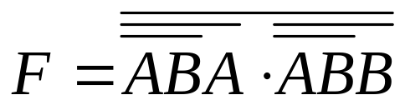
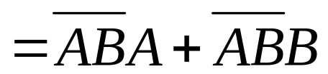
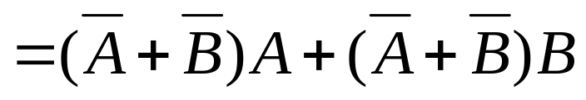

例1:试分析电路
AAB
&
F
A
&
&
B
&
BAB
AB
结论：该电路实现两个输入信号的异或逻辑。

Slide 6
例2:设A=A₁A₀、B=B₁B₀均为二位的二进制数。试分析电路
A₁
1
B₁
=1
1
F
&
A₀
1
B₀
=1
F= A₁ B₁ A₀ B₀= (A₁ B₁)(A₀ B₀)

Slide 7
F= A₁ B₁ A₀ B₀= (A₁ B₁)(A₀ B₀)
若 A₁= B₁ ，A₀= B₀ ， 则 F=1
若 A₁≠B₁ ，A₀≠ B₀
A₁= B₁ ，A₀≠ B₀
则 F=0
A₁≠B₁ ，A₀ = B₀
由分析可知：这是一个判断两位二进制数是否相等的电路。

Slide 8
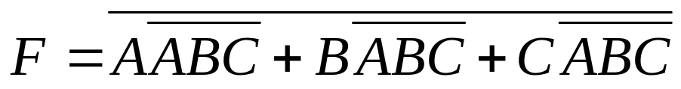
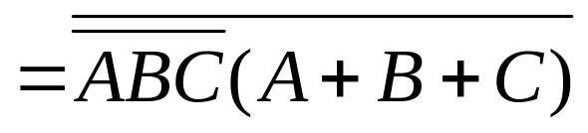
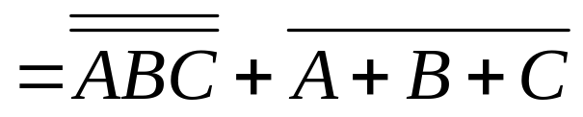
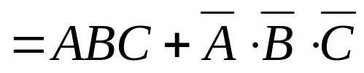
例3: 试分析电路
A
&
A
B
&
&
≥1
F
B
C
&
C

Slide 9
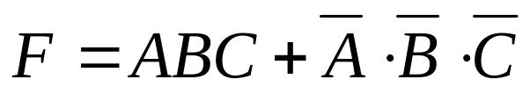
的真值表为：
A B C F
0 0 0 1
0 0 1 0
0 1 0 0
0 1 1 0
1 0 0 0
1 0 1 0
1 1 0 0
1 1 1 1
由真值表可知：ABC取值一致时，F=1；否则F=0。
结论：该电路为“一致电路”。

Slide 10
4.2 组合逻辑电路的设计
?
设计
组合电路
逻辑功能
分析
功能：实现A, B输入的异或逻辑
&
F
A
&
&
B
&

Slide 11




三人表决电路的设计
√ √ X
√ √ √
两个或两个以上YES, 晋级

Slide 12

三人表决电路的设计
√ X X
X X X
一个或没有YES,
淘汰

Slide 13
三人表决电路的设计
?
试用最少与非门实现：
通过评委意见判定选手是否晋级
两个或两个以上YES, 晋级;
一个或没有YES, 淘汰

Slide 14
设计步骤 !!
1、逻辑抽象与赋值
分析事件的因果关系，确定输入变量和输出变量。
定义逻辑状态的含义，即以“0”、“1”分别表示输入和输出的不同状态。
2、列出真值表(根据因果关系)
3、导出表达式 or 卡诺图
4、化简或变换
5、画出逻辑电路图

Slide 15
例1: 试设计一个三变量的判奇电路(奇数个1?)。
1、逻辑抽象 及 逻辑赋值
由题设可知：三个输入变量A、B、C，分别取值为“0”和“1”；一个输出变量F，当输入变量A、B、C为奇数个1时，F为“1”，否则F为“0”。
2、列出真值表
A B C F
0 0 0 0
4、化简
0 0 1 1
F
BC
0 1 0 1
00
01
11
10
0 1 1 0
A
1 0 0 1
0
0
1
0
1
1 0 1 0
1 1 0 0
1
1
0
1
0
1 1 1 1

Slide 16
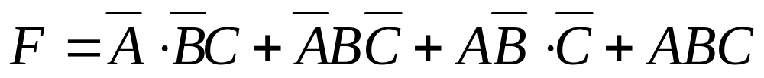
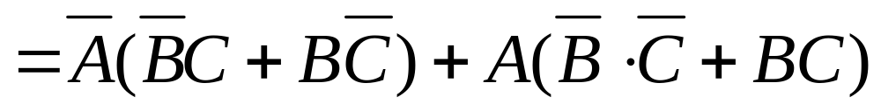
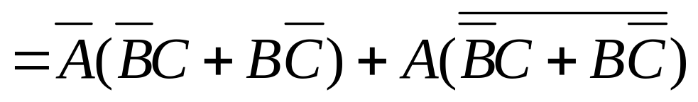

5、画出逻辑电路图
A
=1
B
=1
F
C

Slide 17
例2: 试设计一个对8421BCD码的检测电路，当对应的十进制数3≤X≤6时输出F=1，否则F=0。
1、逻辑抽象 及 逻辑赋值
由题设可知：一个8421BCD码是4位表示数字0～9。
定义4个输入变量A、B、C、D分别表示8421BCD码的第0位到第3位，取值分别为“0”和“1”；
定义一个输出变量F，当8421BCD码为3≤X≤6时，F=1，当8421BCD码为0≤X≤2或7≤X≤9时，F=0，当8421BCD码为10≤X≤15时，F为不确定，F=d。
2、列出真值表

Slide 18
D C B A F
D C B A F
0 0 0 0 0
1 0 0 0 0
0 0 0 1 0
1 0 0 1 0
0 0 1 0 0
1 0 1 0 d
0 0 1 1 1
1 0 1 1 d
0 1 0 0 1
1 1 0 0 d
0 1 0 1 1
1 1 0 1 d
0 1 1 0 1
1 1 1 0 d
0 1 1 1 0
1 1 1 1 d

Slide 19
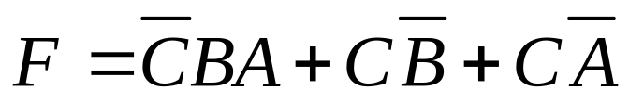
4、化简
F
BA
DC
00
01
11
10
00
0
0
1
0
01
1
1
0
1
11
d
d
d
d
10
0
0
d
d

Slide 20
5、画出逻辑电路图
C
B
&
A
C
&
F
≥1
B
C
&
A

Slide 21
例3：用或非门设计一个组合逻辑电路，用于判别四位二进制数对应的十进制数是否是5的整数倍。若是，则F=1，否则F=0。
1、逻辑抽象 逻辑赋值
设用B₄B₃B₂B₁表示四位二进制数，因此定义4个输入变量B₄、B₃、B₂、B₁，分别取值“0”和“1”。
定义一个输出变量F，四位二进制数B₄B₃B₂B₁是5的整数倍，则F=1，否则F=0。
2、列出真值表

Slide 22
B₄ B₃ B₂ B₁ F
B₄ B₃ B₂ B₁ F
0 0 0 0 1
1 0 0 0 0
0
0
0 0 0 1 0
1 0 0 1 0
0 0 1 0 0
1 0 1 0 1
10
0 0 1 1 0
1 0 1 1 0
0 1 0 0 0
1 1 0 0 0
0 1 0 1 1
1 1 0 1 0
5
0 1 1 0 0
1 1 1 0 0
0 1 1 1 0
1 1 1 1 1
15
15

Slide 23
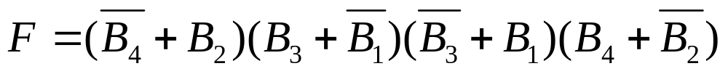
4、化简
F
B₂B₁
B₄B₃
00
01
11
10
00
1
0
0
0
01
0
1
0
0
11
0
0
1
0
10
0
0
0
1

Slide 24
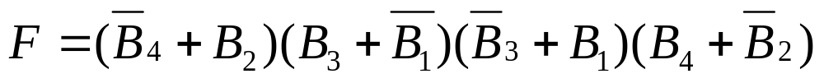
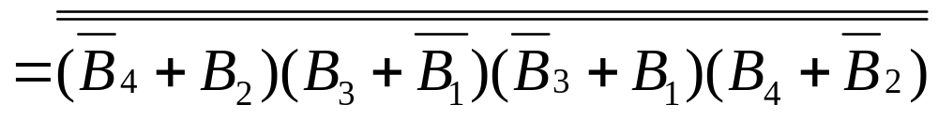
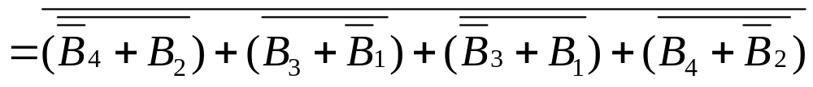
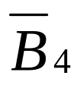



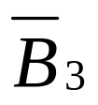


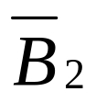
5、画出逻辑电路图
≥1
≥1
≥1
F
≥1
≥1

Slide 25
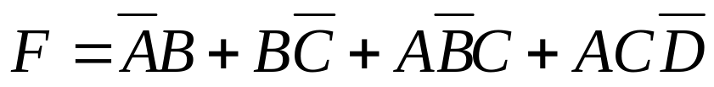
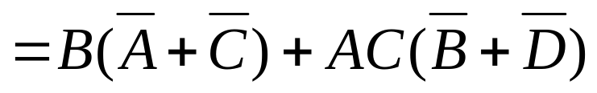
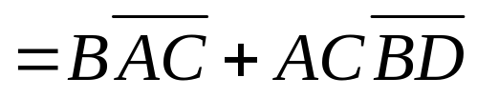
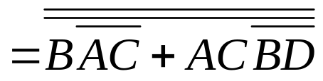
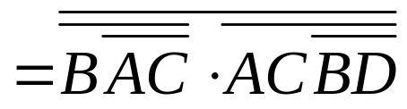
若输入不提供反变量，可直接用“非”门获得反变量，但若反变量较多时，就很不经济。因此常用替代法来实现。
例：与非门实现,无反变量输入
B
&
A
&
C
&
F
B
&
D
A
有没有固定的方法呢?
&
C

Slide 26
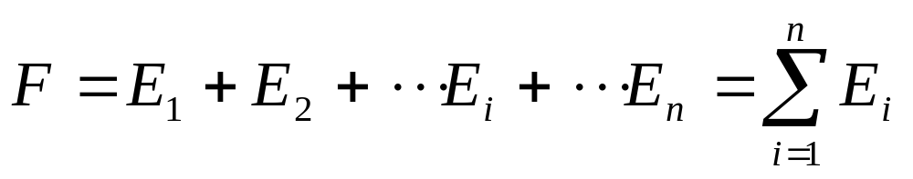
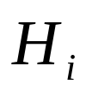


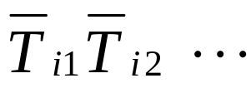
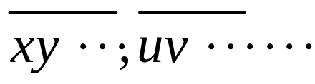
从上例可见，当输入不提供反变量时，可以合并“与或”式中具有相同原变量因子的“与”项，以减少式中的“与”项及非号。即把函数表达式整理成：
其中：
(a、b、x、y、u、v均为原变量)
称为 的头部， 为头部因子。 为
的尾部， 称为尾部因子。
在此基础上，通过确定 的公用替代尾因子，可进一步减少“非”号。所谓替代尾因子就是将头部因子插入其尾部以形成扩大的尾部因子。

Slide 27
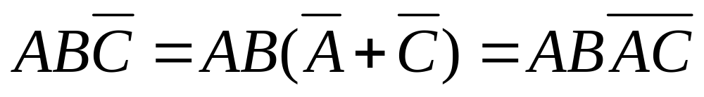
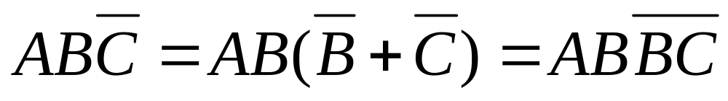
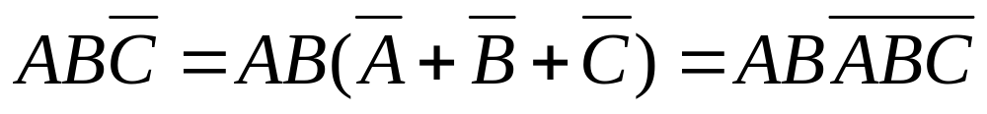
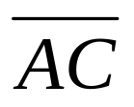
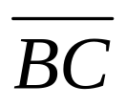
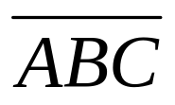

如：
其中， 、 、 都是尾部因子 的替代因子。选择替代尾因子的目的是令其为多个 共用，以减少总的“非”号。

Slide 28
确定替代尾因子的原则
(1) 用替代尾部因子取代原尾部因子后，E_{i}的逻辑值不变。
(2) 替代尾部因子至少要能替代两个或两个以上的原有尾部因子。
(3) 当有n个替代尾部因子可供选用时，应选择其中最简单的一个。

Slide 29
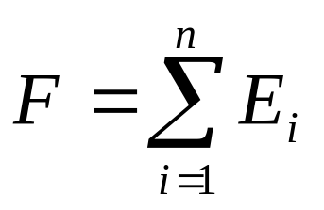
用替代法（代数变换法）设计无反变量输入的“与非”逻辑电路的步骤为：
(a) 求出函数的最简“与或”式。
(b) 合并头部相同的“与”项，把函数整理成
的形式。
(c) 选择合适的替代尾部因子。

Slide 30
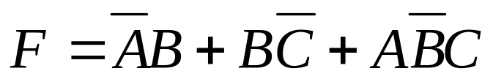
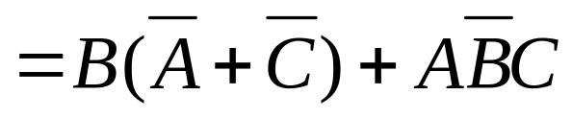
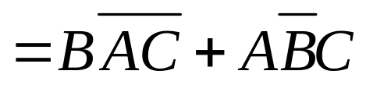
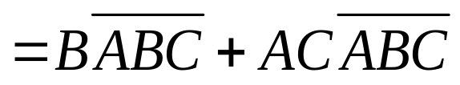
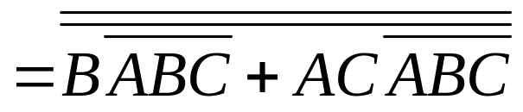
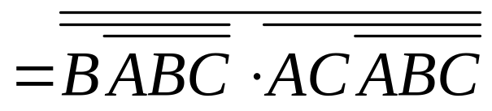
例：
&
A
B
&
&
F
C
&

Slide 31
4.3 典型组合逻辑电路的设计
4.3.1 基本运算电路
一、半加器(Half Adder)
(不考虑低位的进位输入)
A
∑
S
CO
A B S C
B
C
0 0 0 0
0 1 1 0
A
=1
S
1 0 1 0
B
1 1 0 1
&
C
S=A B C=AB

Slide 32
二、全加器(Full Adder)
1、用逻辑门构成全加器
A_{i}
∑
A_{i} B_{i} C_{i-1} S_{i} C_{i}
S_{i}
B_{i}
0 0 0 0 0
CO
C_{i-1}
C_{i}
0 0 1 1 0
CI
0 1 0 1 0
0 1 1 0 1
0 0 1 0
1 0 1 0 1
1 1 0 0 1
1 1 1 1 1

Slide 33
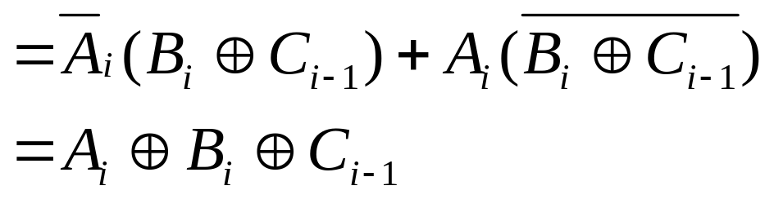
S_{i}
B_{i}C_{i-1}
A_{i}
00
01
11
10
0
0
1
0
1
1
1
0
1
0
技巧：K-MAP中1间隔相邻则有异或/同或关系

Slide 34
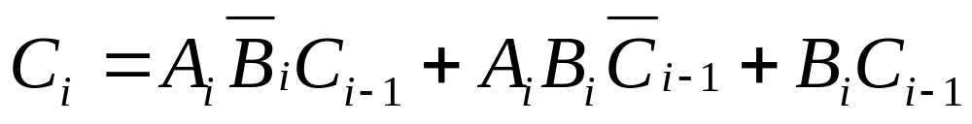
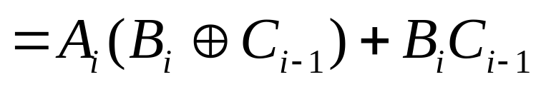
C_{i}
B_{i}C_{i-1}
00
01
11
10
A_{i}
0
0
0
1
0
1
0
1
1
1

Slide 35
B_{i}
C_{i-1}
=1
S_{i}
=1
A_{i}
&
A_{i}
&
C_{i}
B_{i}
C_{i-1}
&

Slide 36
2、集成全加器
集成全加器74183的引脚图如下所示：
Vcc
2A_{i}
2B_{i}
2C_{i-1}
2C_{i}
2S_{i}
14
13
12
11
10
9
8
74183
1
2
3
4
5
6
7
1A_{i}
1B_{i}
1C_{i-1}
1C_{i}
1S_{i}
GND
这种双全加器具有独立的全加和与进位输出，这样每个全加器既可单独使用也可级连起来使用(即二位进制器加法)。

Slide 37
3、超前进位加法器
使用4个单独全加器实现一个4位串行进位加法器如下：
C₃
S₃
C₂
S₂
C₁
S₁
C₀
S₀
ＣO
ＣO
ＣO
ＣO
∑
∑
∑
∑
ＣI
ＣI
ＣI
ＣI
Ａ₃
B₃
Ａ₂
B₂
Ａ₁
B₁
Ａ₀
B₀
缺点：进位逐级传递，运算速度慢。
为了提高运算速度，必须减小或消除由于进位逐级传递所浪费的时间。超前进位加法器就是根据这样的思路而设计的。

Slide 38
由全加器的真值表可写出第一位全加器的进位信号表达式：
C₀= A₀ B₀+ A₀ C₀₋₁+ B₀ C₀₋₁= A₀ B₀+ (A₀ +B₀)C₀₋₁
据此可得以下的进位信号：
C₁= A₁ B₁+ (A₁ +B₁)C₀
= A₁ B₁+ (A₁ +B₁)[A₀ B₀+ (A₀ +B₀)C₀₋₁]
C₂= A₂ B₂+ (A₂ +B₂)C₁
= A₂ B₂+(A₂ +B₂){A₁ B₁+(A₁ +B₁)[A₀ B₀+ (A₀ +B₀)C₀₋₁]}
C₃= A₃ B₃+ (A₃ +B₃)C₂
= A₃ B₃+ (A₃ +B₃){A₂ B₂+(A₂+B₂){A₁B₁+(A₁+B₁)
[A₀ B₀+ (A₀ +B₀)C₀₋₁]}}

Slide 39
因此，只要A₃A₂A₁A₀、B₃B₂B₁B₀和C₀₋₁给出，就直接可求出C₃、C₂、C₁、C₀，进而得到4位加法器的结果S₃S₂S₁S₀。
74283超前进位加法器就是这样设计的。
(四位二进制加法器集成电路器件)
Vcc
B₂
A₂
S₂
A₃
B₃
S₃
C₃
16
15
14
13
12
11
10
9
74283
1
2
3
4
5
6
7
8
S₁
B₁
A₁
S₀
A₀
B₀
C₀₋₁
GND

Slide 40
4、加法器的应用
例1：8421BCD码转换为余三码。
假设8421BCD码的输入为ABCD，输出的余三码为WXYZ。
余三码
W
X
Y
Z
S₃
S₂
S₁
S₀
74283
C₀₋₁
A₃
A₂
A₁
A₀
B₃
B₂
B₁
B₀
A
B
C
D
0
0
1
1
8421BCD码

Slide 41
例2：余三码转换为8421BCD码。
将减3变为加(-3)，即加1101(-3的二进制补码)。
8421BCD码
A
B
C
D
S₃
S₂
S₁
S₀
74283
C₀₋₁
A₃
A₂
A₁
A₀
B₃
B₂
B₁
B₀
W
X
Y
Z
1
1
0
1
余三码
符号位省略11101，因为结果无数据溢出，不为负

Slide 42
例3：用二进制加法器实现十进制数加法运算。
假设作加法运算的两个十进制数的8421BCD码为A₈A₄A₂A₁和B₈B₄B₂B₁，它们相加之和的个位的二进制数为S₃S₂S₁S₀，产生的进位为C₃，和的个位的8421BCD码为D₈D₄D₂D₁，产生的进位（和的十位）为C₁₀。
因为0≤A₈A₄A₂A₁≤9，0≤ B₈B₄B₂B₁≤9，于是
0≤D₈D₄D₂D₁≤18。

Slide 43
（1）当0≤和≤9时，0000≤S₃S₂S₁S₀≤1001，
C₃=0，D₈D₄D₂D₁=S₃S₂S₁S₀，C₁₀=0。
（2）当10≤和≤15时，1010≤S₃S₂S₁S₀≤1111，
C₃=0，D₈D₄D₂D₁=S₃S₂S₁S₀-10=S₃S₂S₁S₀+0110，
C₁₀=1。
（3）当16≤和≤18时，0000≤S₃S₂S₁S₀≤0010，
C₃=1，D₈D₄D₂D₁=S₃S₂S₁S₀+6=S₃S₂S₁S₀+0110，
C₁₀=1。
综合(1)(2)(3)可知：
C₁₀=0时，D₈D₄D₂D₁=S₃S₂S₁S₀
C₁₀=1时，D₈D₄D₂D₁=S₃S₂S₁S₀+0110

Slide 44
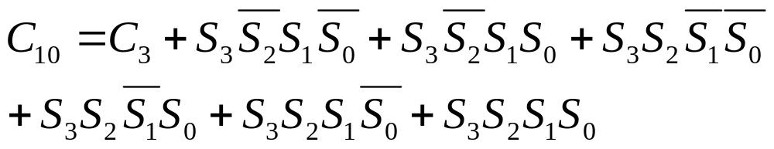
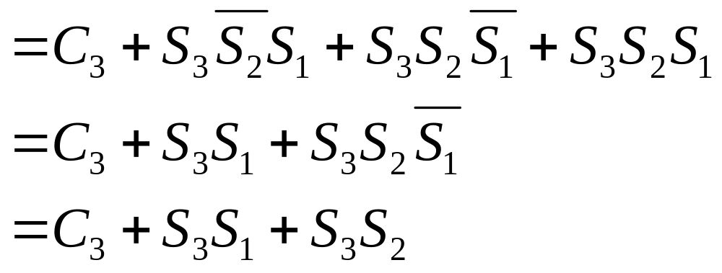
十进制加法器的进位为C₁₀：
(二进制加法有进位(16以上)，或[10,15]间)

Slide 45
Ｃ_{１0}
D_{８}
D_{４}
D_{２}
D_{１}
十位
个位
S₃
S₂
S₁
S₀
C_{３}
74283
C₀₋₁
A₃
A₂
A₁
A₀
B₃
B₂
B₁
B₀
8421BCD的转换
C₁₀ =C₃+S₃S₂+S₃S₁
≥1
&
S₃
S₂
S₁
S₀
C_{３}
74283
C₀₋₁
A₃
A₂
A₁
A₀
B₃
B₂
B₁
B₀
四位二进制加法
A_{８}
A_{４}
A_{２}
A_{１}
Ｂ_{８}
Ｂ_{４}
Ｂ_{２}
Ｂ_{１}

Slide 46
三、全减器(Full Deductor)
A_{i}
A_{i} B_{i} G_{i-1} D_{i} G_{i}
D_{i}
B_{i}
FD
0 0 0 0 0
G_{i}
0 0 1 1 1
G_{i-1}
0 1 0 1 1
0 1 1 0 1
1 0 0 1 0
1 0 1 0 0
1 1 0 0 0
1 1 1 1 1

Slide 47

D_{i}
B_{i}G_{i-1}
00
01
11
10
A_{i}
0
0
1
0
1
1
1
0
1
0

Slide 48
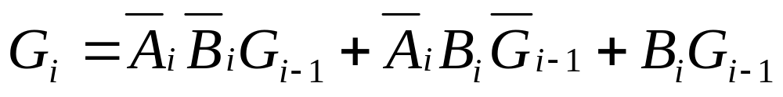
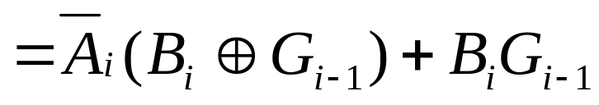
G_{i}
B_{i}G_{i-1}
A_{i}
00
01
11
10
0
0
1
1
1
1
0
0
1
0

Slide 49
B_{i}
G_{i-1}
=1
D_{i}
=1
A_{i}
A_{i}
&
&
G_{i}
B_{i}
G_{i-1}
&

Slide 50
4.3.2 代码转换电路
一、8421BCD码转换为余三码
注：没有74283加法器的情况
A B C D W X Y Z
A B C D W X Y Z
0 0 0 0 0 0 1 1
1 0 0 0 1 0 1 1
0 0 0 1 0 1 0 0
1 0 0 1 1 1 0 0
0 0 1 0 0 1 0 1
1 0 1 0 d d d d
0 0 1 1 0 1 1 0
1 0 1 1 d d d d
0 1 0 0 0 1 1 1
1 1 0 0 d d d d
0 1 0 1 1 0 0 0
1 1 0 1 d d d d
0 1 1 0 1 0 0 1
1 1 1 0 d d d d
0 1 1 1 1 0 1 0
1 1 1 1 d d d d

Slide 51
W
CD
AB
00
01
11
10
00
0
0
0
0
01
0
1
1
1
11
d
d
d
d
10
1
1
d
d
W=A+BD+BC

Slide 52
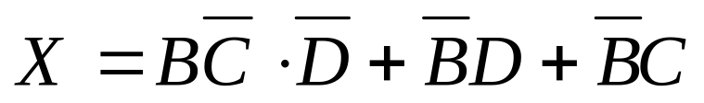
X
CD
AB
00
01
11
10
00
0
1
1
1
01
1
0
0
0
11
d
d
d
d
10
0
1
d
d

Slide 53
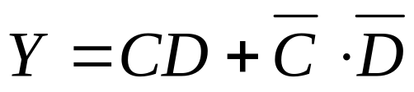
Y
CD
AB
00
01
11
10
00
1
0
1
0
01
1
0
1
0
11
d
d
d
d
10
1
0
d
d

Slide 54

Z
CD
AB
00
01
11
10
00
1
0
0
1
01
1
0
0
1
11
d
d
d
d
10
1
0
d
d

Slide 55
A
B
&
≥1
W
D
C
B
&
&
D
≥1
Y
C
C
B
&
D
C
&
D
D
1
Z
B
&
≥1
X
D
B
&
C

Slide 56
二、四位二进制代码转换为格雷码
B₄ B₃ B₂ B₁ G₄ G₃ G₂ G₁
B₄ B₃ B₂ B₁ G₄ G₃ G₂ G₁
0 0 0 0 0 0 0 0
1 0 0 0 1 1 0 0
0 0 0 1 0 0 0 1
1 0 0 1 1 1 0 1
0 0 1 0 0 0 1 1
1 0 1 0 1 1 1 1
0 0 1 1 0 0 1 0
1 0 1 1 1 1 1 0
0 1 0 0 0 1 1 0
1 1 0 0 1 0 1 0
0 1 0 1 0 1 1 1
1 1 0 1 1 0 1 1
0 1 1 0 0 1 0 1
1 1 1 0 1 0 0 1
0 1 1 1 0 1 0 0
1 1 1 1 1 0 0 0

Slide 57
G₄
B₂B₁
B₄B₃
00
01
11
10
00
0
0
0
0
01
0
0
0
0
11
1
1
1
1
10
1
1
1
1
G₄= B₄

Slide 58

G₃
B₂B₁
B₄B₃
00
01
11
10
00
0
0
0
0
01
1
1
1
1
11
0
0
0
0
10
1
1
1
1

Slide 59

G₂
B₂B₁
B₄B₃
00
01
11
10
00
0
0
1
1
01
1
1
0
0
11
1
1
0
0
10
0
0
1
1

Slide 60

G₁
B₂B₁
00
01
11
10
B₄B₃
00
0
1
0
1
01
0
1
0
1
11
0
1
0
1
10
0
1
0
1

Slide 61
B₄
G₄
B₃
=1
G₃
B₂
=1
G₂
B₁
=1
G₁
二进制代码
1 0 0 1 1 0 1 0 1 1 0 1
格雷码
1 1 0 1 0 1 1 1 1 0 1 1

Slide 62



4.3.3 数值比较电路
一、一位比较器
A B F₁(A>B) F₂(A=B) F₃(A<B)
0 0 0 1 0
0 1 0 0 1
1 0 1 0 0
1 1 0 1 0
从真值表可得：

Slide 63


&
F₁
A
1
=1
F₂
B
&
F₃

Slide 64
二、四位比较器
设 A=A₃ A₂ A₁ A₀，B=B₃ B₂ B₁ B₀
若 A>B,则有:
F₁=A₃B₃+(A₃ B₃)A₂B₂+(A₃ B₃)(A₂ B₂)A₁B₁
+ (A₃ B₃)(A₂ B₂)(A₁ B₁)A₀B₀
若 A=B,则有:
F₂= (A₃ B₃)(A₂ B₂)(A₁ B₁)(A₀ B₀)
若 A<B,则有:
F₃=A₃B₃+(A₃ B₃)A₂B₂+(A₃ B₃)(A₂ B₂)A₁B₁
+ (A₃ B₃)(A₂ B₂)(A₁ B₁)A₀B₀

Slide 65
下图为典型的集成比较器7485的引脚图：
Vcc
A₃
B₂
A₂
A₁
B₁
A₀
B₀
16
15
14
13
12
11
10
9
7485
1
2
3
4
5
6
7
8
B₃
A<B
A=B
A>B
F_{A>B}
F_{A=B}
F_{A<B}
GND
注意：芯片的级联输入端（Ａ＞Ｂ）（Ａ＜Ｂ）（Ａ＝Ｂ）在无更低位参加比较时，应接001以便在Ａ、Ｂ两数相等时，产生Ａ＝Ｂ的结果。

Slide 66
三、集成比较器的应用
1、用7485构成8位二进制比较器
A₃
A₃
A₇
A₃
A₂
A₂
A₆
A₂
A₁
A₅
F_{A>B}
A₁
F_{A>B}
A₁
F_{A>B}
A₀
A₀
A₄
A₀
B₃
B₃
B₇
B₃
F_{A=B}
B₂
F_{A=B}
B₆
F_{A=B}
B₂
B₂
B₁
B₁
B₅
B₁
F_{A<B}
B₀
F_{A<B}
B₄
F_{A<B}
B₀
B₀
(1)
(2)
“0”
A>B
A>B
“1”
A=B
A=B
“0”
A<B
A<B

Slide 67
2、用7485和逻辑门设计输血指示器
在人类的四种基本血型中：
O型血可输给任意血型的人，但只能接受O型；
AB型可接受任意血型，但只能输给AB型；
A型能输给A型或AB型，可接受O型和A型；
B型能输给B型或AB型，可接受O型和B型。
设用二进制数00表示O型血；01表示A型血；10表示AB型血；11表示B型血。
这样对应输血和受血就需要4个输入变量，设用XY代表输送血型，CD代表接受血型。用F=1表示可输血，F=0表示不能输血。

Slide 68
输血 受血 指示
输血 受血 指示
X Y C D F
X Y C D F
0 0 0 0 1
1 0 0 0 0
0 0 0 1 1
1 0 0 1 0
0 0 1 0 1
1 0 1 0 1
0 0 1 1 1
1 0 1 1 0
0 1 0 0 0
1 1 0 0 0
0 1 0 1 1
1 1 0 1 0
0 1 1 0 1
1 1 1 0 1
0 1 1 1 0
1 1 1 1 1

Slide 69
根据输血常识，可输血的为以下三种：
（1）只要血型相同就可以输，即XY=CD，则F=1；
（2）只要输送的是O型血，即XY=00，则F=1；
（3）只要接受方是AB型，即CD=10，则F=1；
（4）其他情况均不可输血。
由此可得出：用4位数码比较器及门电路设计的输血指示器如下。

Slide 70
F
≥1
F_{A>B}
F_{A=B}
F_{A<B}
A>B
“1”
A=B
&
&
7485
A<B
A₃
A₂
A₁
A₀
B₃
B₂
B₁
B₀
1
1
1
X
Y
C
D

Slide 71
4.3.4 编码器(Encoder)
编码：是指用文字、符号和数码来表示某种信息的过程。
在数字系统中，由于采用二进制运算处理数据，因此通常将信息编成若干位二进制代码。在逻辑电路中，信号都是以高、低电平的形式给出。
编码器：实现编码的数字电路，把输入的每个高低电平信号编成一组对应的二进制代码。

Slide 72

二进制编码器
二进制编码器：对二进制编码的组合电路。
假设某编码器有n个输入端,I₀, I₁ …,I_{n-1} ,有m个输出端Y₀，Y₁ …，Y_{m-1} 。为了不使输出发生混乱而产生错误，普通编码器规定，在任何给定的时刻，n个输入端中只能有一个有效，其余n-1个都不能出现。同时也可以知道，输入端的个数与输出端的个数有以下关系：
输入是信号，输出是二进制编码

Slide 73
二进制编码器
所谓编码，就是在选定的一系列二值代码中赋予每个代码以固定的含义。执行编码功能的电路称编码器。
一、二进制编码器(2^{n}线－n线编码器)
X₁
Y₁
编
码
器
X₂^{n}
Y_{n}

Slide 74
二进制编码器
输入信号可以是低电平有效或高电平有效的形式
编码器的输出码可以是原码形式也可以是反码形式。
与十进制数数值对应的二进制码为原码。
把原码各位取反得到的码为反码。

Slide 75
例：8线－3线编码器
输入：低电平有效，即对输入为“0”的位进行编码
输出：原码形式
I₀
Y₀
I₁
8线-3线
Y₁
编码器
Y₂
I₇

Slide 76
8线－3线编码器真值表
I₀ I₁ I₂ I₃ I₄ I₅ I₆ I₇ Y₂ Y₁ Y₀
0 1 1 1 1 1 1 1 0 0 0
1 0 1 1 1 1 1 1 0 0 1
1 1 0 1 1 1 1 1 0 1 0
1 1 1 0 1 1 1 1 0 1 1
1 1 1 1 0 1 1 1 1 0 0
1 1 1 1 1 0 1 1 1 0 1
1 1 1 1 1 1 0 1 1 1 0
1 1 1 1 1 1 1 0 1 1 1

Slide 77



8线－3线编码器有8个输入变量，一共有256种输入组合，而这里只用了8种，其余的248种都视为约束条件，即任一时刻输入只允许一位为“0”，可得：
约束条件
8线－3线编码器的函数表达式：

Slide 78






令：
根据约束条件，可把A式写为：
故：

Slide 79




逻辑电路图（注意：与I₀无关）
输入：反变量(低电平有效)
输出：原变量

Slide 80

高电平有效的情况??
输入：原变量(高电平有效)
输出：原码

Slide 81
二、优先编码器
优先编码器允许同时有多个输入端有编码请求。由电路对所有的输入信号按优先顺序排队，当多个输入信号同时有效时，编码器只对其中优先权最高的一个进行编码。
下面对优先编码器74LS148进行讨论。

Slide 82



V_{CC}
Y_{S}
Y_{EX}
I₃
I₂
I₁
I₀
Y₀
16
15
14
13
12
11
10
9
74LS148
1
2
3
4
5
6
7
8
I₄
I₅
I₆
I₇
ST
Y₂
Y₁
优先编码器74LS148以 的优先权最高，以下依次为 。
为编码器的使能控制端，只有为“0”时编码器才工作，为“1”时所有的输出均被封锁为“1”。

Slide 83









为选通输出端，当 为“0”而无信号输入(即
为“1”)时， 为“0”。
所以 表示工作状态，但无编码信号输入。
称为扩展端，若任一个编码输入为“0”，且
，则 。
所以 表示工作状态，且有编码信号输入。
该优先编码器的编码真值表如下:

Slide 84
反码输出
ST I₀ I₁ I₂ I₃ I₄ I₅ I₆ I₇ Y₂ Y₁ Y₀ Y_{EX} Y_{S}
1 d d d d d d d d 1 1 1 1 1
0 1 1 1 1 1 1 1 1 1 1 1 1 0
0 d d d d d d d 0 0 0 0 0 1
0 d d d d d d 0 1 0 0 1 0 1
0 d d d d d 0 1 1 0 1 0 0 1
0 d d d d 0 1 1 1 0 1 1 0 1
0 d d d 0 1 1 1 1 1 0 0 0 1
0 d d 0 1 1 1 1 1 1 0 1 0 1
0 d 0 1 1 1 1 1 1 1 1 0 0 1
0 0 1 1 1 1 1 1 1 1 1 1 0 1

Slide 85



该优先编码器的函数表达式如下:

Slide 86




例：试用两片74LS148构成16线－4线的优先编码器(反码输出)。
～
～
d d ～ d d ～ d 0 0 0 0 0
d d ～ d d ～ 0 1 0 0 0 1
~
~
~
~
d d ～ d 0 ～ 1 1 0 1 1 1
d d ～ 0 1 ～ 1 1 1 0 0 0
~
~
~
~
d 0 ～ 1 1 ～ 1 1 1 1 1 0
0 1 ～ 1 1 ～ 1 1 1 1 1 1

Slide 87
Z₀
Z₁
Z₂
Z₃
&
&
&
Y₂
Y₁
Y₀
ST
Y₂
Y₁
Y₀
Y_{EX}
ST
(2)
Y_{S}
(1)
I₀
I₁
I₂
I₃
I₄
I₅
I₆
I₇
I₀
I₁
I₂
I₃
I₄
I₅
I₆
I₇
A₀
A₁
A₂
A₃
A₄
A₅
A₆
A₇
A₈
A₉
A₁₀
A₁₂
A₁₃
A₁₅
A₁₁
A₁₄
片1 优先于 片2 工作

Slide 88
4.3.5 译码器
译码是编码的逆过程，其功能是将具有特定含义的不同二进制代码“翻译”出来。
一、二进制译码器
二进制译码器属于完全译码器(设译码器有n个输入和m个输出，则m=2^{n})，不满足该条件的称为部分译码器。

Slide 89
译码器（decoder）
2^{n}中取1码
n位二进制码
输入
编码
映射
输入
编码
输出
编码
映射
输出
编码
使能
使能
n位二进制码
2^{n}中取1码
编码器（encoder）

Slide 90
这里以二线－四线译码器为例。
E
Z₀
A₁
2线-4线
Z₁
译码器
Z₂
A₀
Z₃
根据译码器的定义和要求可得译码真值表如下：

Slide 91




E A₁ A₀ Z₃ Z₂ Z₁ Z₀
1 0 0 1 1 1 0
1 0 1 1 1 0 1
1 1 0 1 0 1 1
1 1 1 0 1 1 1
0 d d 1 1 1 1
由真值表可得译码器的函数表达式：

Slide 92
E
A₁
&
Z₀
A₀
A₁
A₁
&
Z₁
1
1
A₁
A₁
A₀
A₀
A₁
&
Z₂
A₀
1
1
A₀
A₀
A₁
&
Z₃
A₀

Slide 93
使能端E的作用
1、控制译码器的状态
当E=1时，译码器处于工作状态；
当E=0时，译码器处于非工作状态。
2、用于译码器的扩展
例：用两片2线－4线译码器扩展成3线－8线译码器。
3线－8线译码器的输入为A₂、A₁、A₀，由A₂控制两个2线－4线译码器的使能端E。

Slide 94
1
A₂
Z₀
E
(1)
Z₀
A₁
A₁
Z₁
Z₁
A₀
Z₂
A₀
Z₂
Z₃
Z₃
Z₄
E
(2)
Z₀
A₁
Z₁
Z₅
A₀
Z₆
Z₂
Z₃
Z₇

Slide 95
3、将译码器变为数据分配器
数据分配器是将一路输入数据根据地址选择码分配给多路数据输出中的某一路输出。
数据
E
Z₀
Z₀
A₁
2线-4线
Z₁
数据
Z₁
E
译码器
Z₂
Z₂
A₀
Z₃
Z₃
A₁
A₀

Slide 96
前面我们已知：
从上式可知：
若A₁A₀ =00，则 Z₀=E；
若A₁A₀ =01，则 Z₁=E；
若A₁A₀ =10，则 Z₂=E；
若A₁A₀ =11，则 Z₃=E。

Slide 97
二、二－十进制译码器
二－十进制译码器的功能是将8421BCD码翻译成十个不同点位的指定电平。
如果指定为低电平有效，那么使能端E为“1”时，译码器处于工作状态；使能端E为“0”时，译码器被封锁，输出全为“1” 。
译码真值表如下：

Slide 98
E A₃ A₂ A₁ A₀ Z₀ Z₁ Z₂ Z₃ Z₄ Z₅ Z₆ Z₇ Z₈ Z₉
1 0 0 0 0 0 1 1 1 1 1 1 1 1 1
1 0 0 0 1 1 0 1 1 1 1 1 1 1 1
1 0 0 1 0 1 1 0 1 1 1 1 1 1 1
1 0 0 1 1 1 1 1 0 1 1 1 1 1 1
1 0 1 0 0 1 1 1 1 0 1 1 1 1 1
1 0 1 0 1 1 1 1 1 1 0 1 1 1 1
1 0 1 1 0 1 1 1 1 1 1 0 1 1 1
1 0 1 1 1 1 1 1 1 1 1 1 0 1 1
1 1 0 0 0 1 1 1 1 1 1 1 1 0 1
1 1 0 0 1 1 1 1 1 1 1 1 1 1 0
0 d d d d 1 1 1 1 1 1 1 1 1 1

Slide 99










由真值表可得：

Slide 100
三、数字显示译码器
要求用与非门设计一个8421BCD码～七段数字显示译码器。
a
g
a
g
共阴
共阳
V_{CC}
高电平有效
低电平有效

Slide 101
g
f
a
b
a
f
b
g
e
c
d
dp
e
d
c
dp

Slide 102
g
f
a
b
a
f
g
b
e
c
d
e
d
c
dp
a
b
c
d
e
f
g
七段译码器
74LS48
B₈
B₄
B₂
B₁

Slide 103
输入信号：BCD码（用B₈, B₄, B₂, B₁表示）
输出：七段码（的驱动信号）a ~ g
1 表示亮，0 表示灭
a
f
b
g
e
c
d
1111110
1101101
0011111

Slide 104
B₈ B₄ B₂ B₁ a b c d e f g 字形
0 0 0 0 1 1 1 1 1 1 0 0
a
0 0 0 1 0 1 1 0 0 0 0 1
f
g
b
0 0 1 0 1 1 0 1 1 0 1 2
0 0 1 1 1 1 1 1 0 0 1 3
e
c
0 1 0 0 0 1 1 0 0 1 1 4
d
0 1 0 1 1 0 1 1 0 1 1 5
0 1 1 0 0 0 1 1 1 1 1 6
0 1 1 1 1 1 1 0 0 0 0 7
1 0 0 0 1 1 1 1 1 1 1 8
1 0 0 1 1 1 1 0 0 1 1 9
1 0 1 0 d d d d d d d
~
~
1 1 1 1 d d d d d d d

Slide 105







根据真值表由卡诺图可得:

Slide 106
四、译码器的应用
3线—8线译码器74LS138(T4138)的引脚图如下:
V_{CC}
Z₀
Z₁
Z₂
Z₃
Z₄
Z₅
Z₆
16
9
74LS138
1
8
A₀
A₁
A₂
S₃
S₂
S₁
Z₇
地

Slide 107
3线—8线译码器74LS138(T4138)的真值表如下：
S₁ S₂+S₃ A₂ A₁ A₀ Z₀ Z₁ Z₂ Z₃ Z₄ Z₅Z₆Z₇
1 0 0 0 0 0 1 1 1 1 1 1 1
1 0 0 0 1 1 0 1 1 1 1 1 1
1 0 0 1 0 1 1 0 1 1 1 1 1
1 0 0 1 1 1 1 1 0 1 1 1 1
1 0 1 0 0 1 1 1 1 0 1 1 1
1 0 1 0 1 1 1 1 1 1 0 1 1
1 0 1 1 0 1 1 1 1 1 1 0 1
1 0 1 1 1 1 1 1 1 1 1 1 0
0 d d d d 1 1 1 1 1 1 1 1

Slide 108
















由真值表可得：
若将 A₂ A₁ A₀ 看作输入逻辑变量则：
低电平输出有效，则为最大项发生器 (74LS138)
高电平输出有效，则为最小项发生器

Slide 109








例1：利用3线-8线译码器实现下列逻辑函数
将Z₁～ Z₄化成标准积之和(最小项之和)形式。

Slide 110



用同样的方法可得：
若令A₂=A、A₁=B、A₀=C，则译码器的输出m₀～m₇。
正是F₁～F₄所需的最小项的非的形式。故可得以下电路：

Slide 111
F₄
F₃
F₂
F₁
&
&
&
&
Z₀
Z₁
Z₂
Z₃
Z₄
Z₅
Z₆
Z₇
74LS138
A₂
A₁
A₀
S₃
S₂
S₁
A
B
C
“1

Slide 112


例2：试用译码器和门电路实现全减器的功能。
A_{i} B_{i} G_{i-1} D_{i} G_{i}
0 0 0 0 0
0 0 1 1 1
0 1 0 1 1
0 1 1 0 1
1 0 0 1 0
1 0 1 0 0
1 1 0 0 0
1 1 1 1 1

Slide 113
D_{i}
G_{i}
&
&
Z₀
Z₁
Z₂
Z₃
Z₄
Z₅
Z₆
Z₇
74LS138
A₂
A₁
A₀
S₃
S₂
S₁
A
B
C
“1”

Slide 114
例3：在总线传送中利用译码器实现片选。
WR
RD
DB
ＤB
WR
OE
ＤB
WR
OE
ＤB
WR
OE
CPU
IO₁
CS
IO₂
CS
IO₃
CS
74138
Z₀
AB₁₄
A₀
AB₁₅
A₁
AB₁₆
A₂
Z₇
每个时刻，只有一个地址有效，即一个设备访问CPU

Slide 115


20（1）、试用74LS138（3线—8线译码器）和与非门实现
Y₀
Y₁
Y₂
Y₃
Y₄
Y₅
Y₆
Y₇
A
B
C
A₂
A₁
A₀
F
&
S₁ S₂ S₃
“1”

Slide 116
4.3.6 数据选择器
数据选择器是根据地址选择码从多路输入数据中选择一路数据输出，也称复用器。
S
D₀
D₀
D₁
4选1
Y
D₁
Y
D₂
数据选择器
D₂
D₃
D₃
A₁
A₀
A₁
A₀

Slide 117
4选1数据选择器的真值表如下：
S A₁ A₀ Y
0 0 0 D₀
0 0 1 D₁
0 1 0 D₂
0 1 1 D₃
1 d d 0
由真值表可得(标准表达式)：

Slide 118
1
D₀
S
&
A₁
A₀
D₁
A₁
&
Y
A₀
≥1
D₂
A₁
&
A₀
D₃
A₁
&
A₀

Slide 119
一、4选1数据选择器的扩展
D₀
S
D₁
D₂
Y₀
1
D₃
A₂
A₁
A₀
A₁
A₀
Y
≥1
D₄
S
D₅
D₆
Y₁
D₇
A₁
A₀

Slide 120
二、数据选择器的应用
利用2^{n}路数据选择器可以很方便地实现任一个n变量的逻辑函数表达式。
例1：利用8选1数据选择器实现真值表。
R A G Y
0 0 0 1
0 0 1 0
0 1 0 1
0 1 1 0
1 0 0 0
1 0 1 1
1 1 0 1
1 1 1 1

Slide 121
S
MUX
1
0
1
0
0
1
1
1
D₀
S
A₀
A₁
D₁
Y
A₂
D₂
D₀
D₃
D₁
Y
D₄
Y
D₂
D₃
D₅
D₄
D₆
D₅
D₇
D₆
D₇
A₂
A₁
A₀
74LS151
R
A
G

Slide 122
从价格和电路所占面积考虑，上式还可以用4选1数据选择器来实现。
R A G Y
Y`
0 0 0 1
Y=G
S
0 0 1 0
G
D₀
0 1 0 1
G
D₁
Y`
Y=G
0 1 1 0
G
D₂
1 0 0 0
Y=G
D₃
1 0 1 1
1
A₁
A₀
1 1 0 1
Y=1
1 1 1 1
R
A

Slide 123


例2：试用4选1数据选择器实现函数
方法1
4选1选择器的表达式为：
Y
AB
00
01
11
10
C
0
1
1
1
1
1
1

Slide 124





令A=A₁、B=A₀，则4选1选择器的表达式为：
C
D₀
比较4选1选择器的表达式得:
1
D₁
Y
C
D₂
C
D₃
A₁
A₀
A
B

Slide 125
方法2
作函数 的真值表：
A B C Y
0 0 0 1
Y= C
C
D₀
0 0 1 0
0 1 0 1
1
D₁
Y
Y= 1
0 1 1 1
C
D₂
1 0 0 1
C
D₃
Y= C
1 0 1 0
A₁
A₀
1 1 0 0
Y= C
1 1 1 1
A
B

Slide 126
例3：试用一片双四路数据选择器74LS153实现下列逻辑函数。
F₁(A，B，C，D)=∑m(0，1，5，7，10，13，15)
F₂(A，B，C，D)=∑m(8，10，12，13，15)
2W
A₀
2D₀
2D₁
2D₂
2D₃
74LS153
1W
A₁
1D₀
1D₁
1D₂
1D₃
首先，作F₁和F₂的卡诺图(以A=A₁，B=A₀)。

Slide 127

F₁(A，B，C，D)=∑m(0，1，5，7，10，13，15)
F₁
CD
AB
00
01
11
10
00
1
1
0
0
01
0
1
1
0
11
0
1
1
0
10
0
0
0
1

Slide 128
F₂(A，B，C，D)=∑m(8，10，12，13，15)
F₂
CD
AB
00
01
11
10
00
0
0
0
0
01
0
0
0
0
11
1
1
1
0
10
1
0
0
1

Slide 129








比较双4路数据选择器的功能表和输出表达式：
A₁ A₀ 1W 2W
0 0 1D₀ 2D₀
0 1 1D₁ 2D₁
1 0 1D₂ 2D₂
1 1 1D₃ 2D₃

Slide 130
C
D
F₂
B
D
&
2W
A₀
2D₀
2D₁
2D₂
2D₃
74LS153
1W
A₁
1D₀
1D₁
1D₂
1D₃
&
F₁
A
D
D
C
C
D

Slide 131
利用数据选择器和数据分配器，可对多个数据通道总线进行分时传送。
D₀
Y₀
选
分
D₁
Y₁
择
配
D₂
Y
E
Y₂
D₃
器
器
Y₃
A₁
A₀
A₁
A₀
A₁
A₀

Slide 132
27、分别用四选一和八选一数据选择器实现下列逻辑函数。
(1)F=Σm(1,2,5,6,7,10,15)
CD
AB
00
01
11
10
00
__ __
D0=CD+CD=C⊕D
1
1
01
1
1
1
D1=C+D
11
1
D3=CD
__
D2=C D
10
1
四选一

Slide 133
C
=1
D
S
D₀
≥1
D₁
F
D₂
&
D₃
A₁
A₀
&
1
A
B

Slide 134
(1)F=Σm(1,2,5,6,7,10,15)
CD
AB
00
01
11
10
__
D1=D
00
1
1
D0=D
01
1
1
1
D2=D
D3=1
11
1
D6=0
D7=D
__
D5=D
10
1
D4=0
八选一

Slide 135
A B C D F
0 0 0 0 0
F = D
D0 = D
0 0 0 1 1
0 0 1 0 1
F = D
D1 = D
0 0 1 1 0
0 1 0 0 0
F = D
D2 = D
0 1 0 1 1
0 1 1 0 1
F = 1
D3 = 1
0 1 1 1 1
1 0 0 0 0
F = 0
D4 = 0
1 0 0 1 0
1 0 1 0 1
F = D
D5 = D
1 0 1 1 0
1 1 0 0 0
F = 0
D6 = 0
1 1 0 1 0
1 1 1 0 0
F = D
D7 = D
1 1 1 1 1

Slide 136
D
D₀
S
D
D₁
D
D₂
1
D₃
0
D₄
F
D
D₅
0
D₆
D
D₇
A₂
A₁
A₀
A
B
C

Slide 137
4.4 组合逻辑电路的险象
4.4.1 竞争(Race)
由于电路中各个信号通过的路径不同，当加到某个门电路的两个信号同时向相反方向变化时：
(1) 变化时间有微小差异。
(2) 信号边沿变化时间存在差异。
这就是组合电路的竞争现象。

Slide 138
4.4.2 冒险(险象)
由于存在竞争，使电路的输出出现瞬间的逻辑错误称为险象。工程上也称为毛刺。
例1:
A
&
F
B
A
理
B
想
“0”
F

Slide 139
A
B
F
有竞争无险
有竞争有险

Slide 140
4.4.3 险象的分类
一、按输出是否变化分类
若在输入变化而输出不应发生变化的情况下，输出产生的险象，称为静态险象。
若在输入变化而输出应该发生变化的情况下，输出在变化过程中产生的险象，称为动态险象。
二、按错误信号类型分类
若错误输出为负脉冲称“0”型险象。
若错误输出为正脉冲称“1”型险象。

Slide 141
静态“0”型险象
静态“1”型险象
动态“0”型险象
动态“1”型险象
输入变化前的输出
输入变化后的输出

Slide 142






4.4.4 怎样判定有无险象
一、代数法
在逻辑表达式，令除了某个逻辑变量(如变量A)及该变量的非(如 )以外的其它变量为某个恒定值后，若出现 或 ，则必然存在险象。
例：
令 B=C=1，则 有险。
理论上 ，下面看实际情况：

Slide 143
A
A`
A
&
B
A`
F
1
≥1
A
A
C
&
A`
A`
F
险象

Slide 144
二、卡诺图判断法
如果两个不同的卡诺圈相切，且相切部分又未被其他卡诺圈圈住，则该电路必然存在险象。
将上例的 填入卡诺图。
F
BC
A
00
01
11
10
0
0
1
1
0
1
0
0
1
1
从图中可见，m₃和m₇这两个相邻最小项分属两不同的卡诺圈，而两个卡诺圈相切，会产生险象??

Slide 145

4.4.5 险象的消除或减弱
1、引入封锁脉冲(由于同步问题不易实现)
2、增加冗余项
如 ，则当B=C=1时或门输出恒为“1”，消除了”0”险象。
3、输出加低通滤波电路
险象所产生的干扰脉冲一般都很窄，所以可以在电路的输出端并接一个小电容来减弱干扰脉冲。

Slide 146
A
A`
&
B
R
1
≥1
F
A
&
C
C
A`

Slide 147



19、函数F= ， 会不会产生险象？什么条件下产生险象？画出无险象产生的改进电路图。
解：函数F会产生险象，产生条件为A=B=1，
消除险象后的表达式为
A
&
&
&
&
B
&
1
C

Slide 148
第四章 小结
4.1 组合逻辑电路的分析
4.2 组合逻辑电路的设计
4.3 典型组合逻辑电路的设计
4.4 组合逻辑电路的险象

Slide 149
习题（P105）：1、11、19、20、27。

